Slide 1
Pránajáma
„plný jógový dech“- dechová vlna
Základní techniky pránajámy

Slide 2
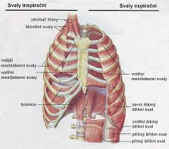
Hlavní a pomocné dechové svaly

Slide 3
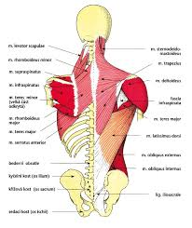
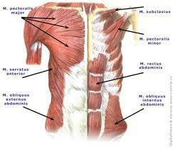

Slide 4
Plný jógový dech- dechová vlna
Je to optimální využití dechové kapacity plic
Je důležité vést klienta k pociťování dechových pohybů i v zádech, nejen v hrudníku nebo břichu.
Vzhledem k tomu, že fascie bránice „komunikuje“ s fasciemi svalů zad, dochází k úpravě tonu těchto svalů…, tedy za předpokladu správného dechového vzorce.
Správná dechová vlna ideálně pracuje s napětím a relaxací pomocných dechových svalů, čímž pozitivně pracuje s duševním napětím.
Při stresu nám může ulehčit vědomou relaxaci. Stres dech zkracuje a zrychluje, dechová vlna dech prohlubuje.

Slide 5
Nácvik plného jógového dechu
Nádech začíná abdominálně- v břiše se „nafukuje míček“, následně pokračuje kostální dech- spodní část hrudního koše se rozšiřuje laterálně, do stran. Jako poslední se zapojuje klavikulární dech, tedy nádech pod klíční kosti. Plíce se tedy naplňují od spodních laloků nahoru.
Na výdech mají jógové školy různý náhled. V severních školách je běžný opačný postup, než u nádechu. Výdech začíná klavikulární oblastí, pokračuje kostální a končí abdominální oblastí. V leže na zádech se však vydechuje od břicha po klíční kosti. V jižních školách je právě tento postup stěžejní i v jiných polohách těla. V sedě nebo ve stoje však vede tento typ výdechu, dle mého názoru vede ke vzniku napětí v trupu. Proto i záleží na pokročilosti adeptů.
U začátečníka je dobré nacvičovat jednotlivé typy dechu zvlášť. Je možné pro lepší vnímání pokládat dlaně na danou oblast.

Slide 6
Nácvik pránajámy
Pránajáma je mnohem víc, než „pouhá kontrola dechu“.
Mnohem víc se jedná o „kontrolu životní energie“ a metabolických procesů.
Kromě specifického dýchání se používají tzv. „zámky“ neboli „bandhy“
„Múlabandha“ se týká pánevního dna
„Uddijánabandha“ bránice
„Džalandharabandha“ hrdla.
Pránajámu se doporučuje praktikovat po sérii ásan, aby byly svalové skupiny co nejuvolněnější a páteřní kanál „prostupnější“.
Bandhy a dech pak usměrňuje energii- pránu do energetických kanálů- nádí (řeky prány)

Slide 7
Nádí Ida prochází vlevo od páteře. Je to měsíční chladivý kanál.
Pingala prochází napravo od páteře. Jedná se o sluneční zahřívací kanál.
Sušumna vede páteřním kanálem, cílem pránajámy je vést pránu právě tudy.
Z tohoto vyplývá, že se lze vědomě chladit nebo zahřívat. Lze takto ovlivnit bolestivé stavy, záněty, případně změny na vnitřních orgánech. Pránajámu lze použít pro povzbuzení stejně jako pro zklidnění.

